Slide 1
p.목성 간단 설명
공유자료 – 페이지 설계 내용과 비슷함
주요위성 - more버튼 추가

Slide 2
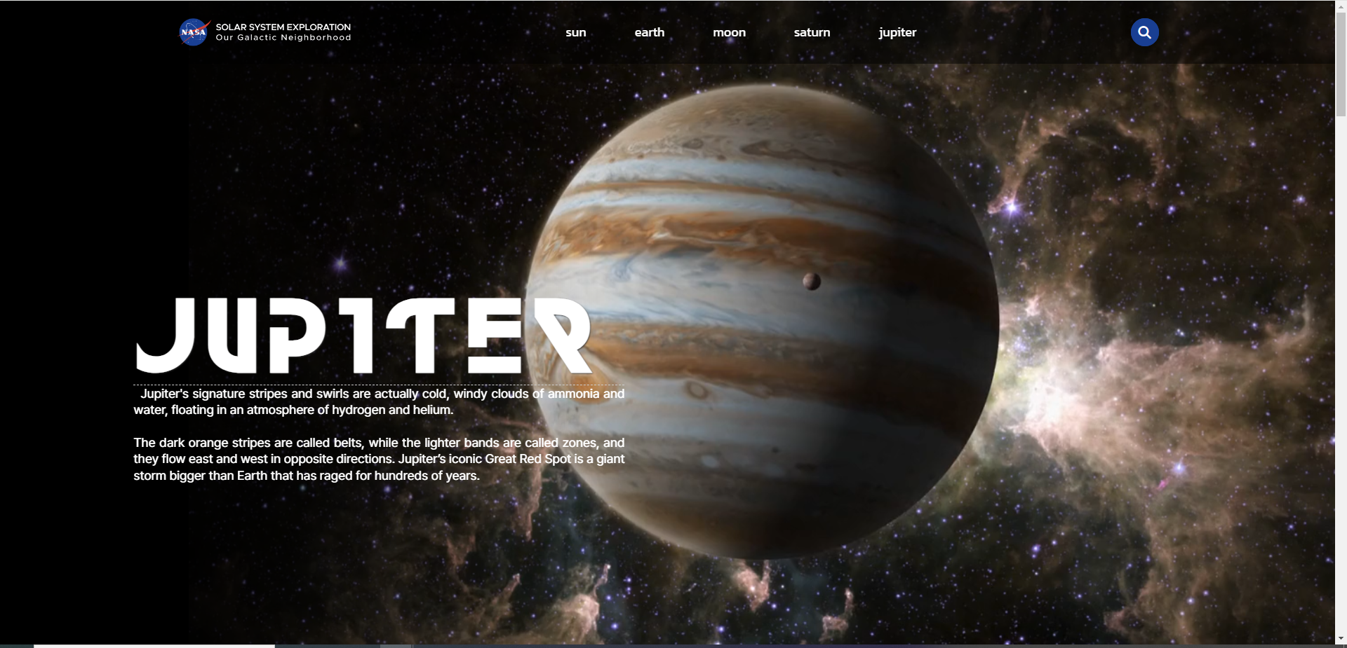
목성 - 메인화면
배경
영상 – autoplay, loop(자동재생,무한반복)
애니메이션
글자색 투명 -> 하얀색

Slide 3
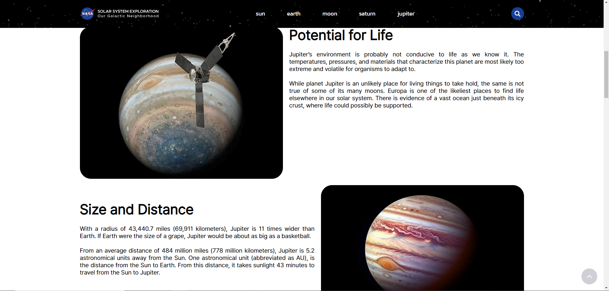
목성 – 기본 설명화면
각각 flex로 구성
애니메이션
Opacity 0 -> 1
각 요소의 윗부분이
보이는 화면기준 2/3위치에 올 때 애니메이션 발동

Slide 4
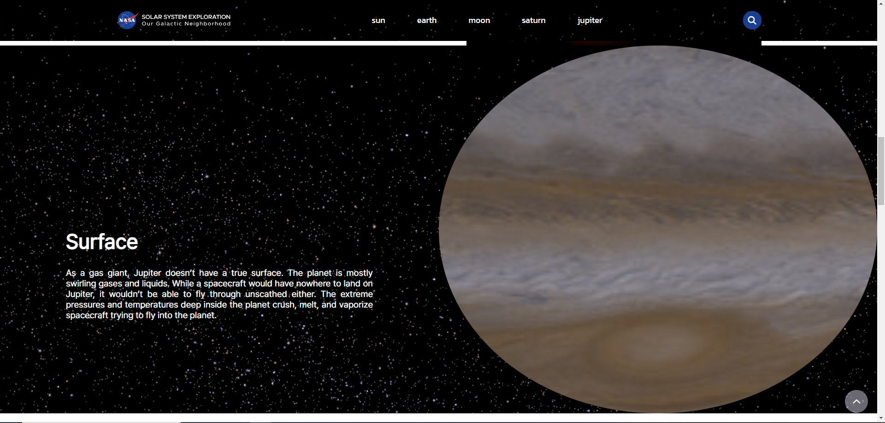
목성 – 기본 설명화면(2)
애니메이션
왼쪽에서 오른쪽으로 펼쳐지듯 등장
페이지 윗부분이 화면기준 1/3위치할때 애니메이션 발동
3D로 마우스 드래그 시 행성 움직이기 가능

Slide 5
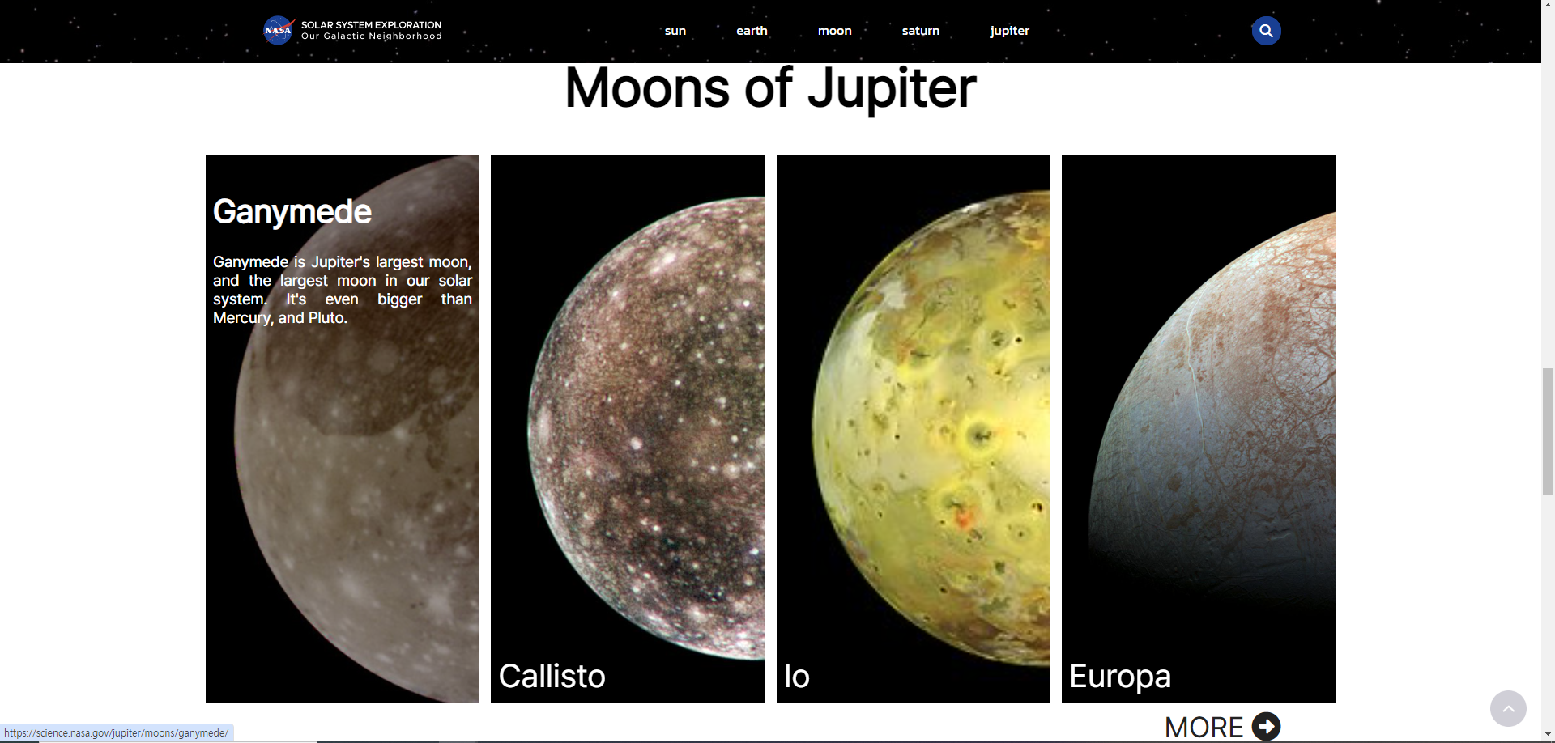
목성 – 주요위성
마우스 오버시
위성명과 설명 등장, 배경사진 scale 1.1
클릭시
해당 위성설명페이지로 이동(새탭이동)
위 4개를 포함한 다른 위성관련 내용으로 이동
(새탭이동)

Slide 6
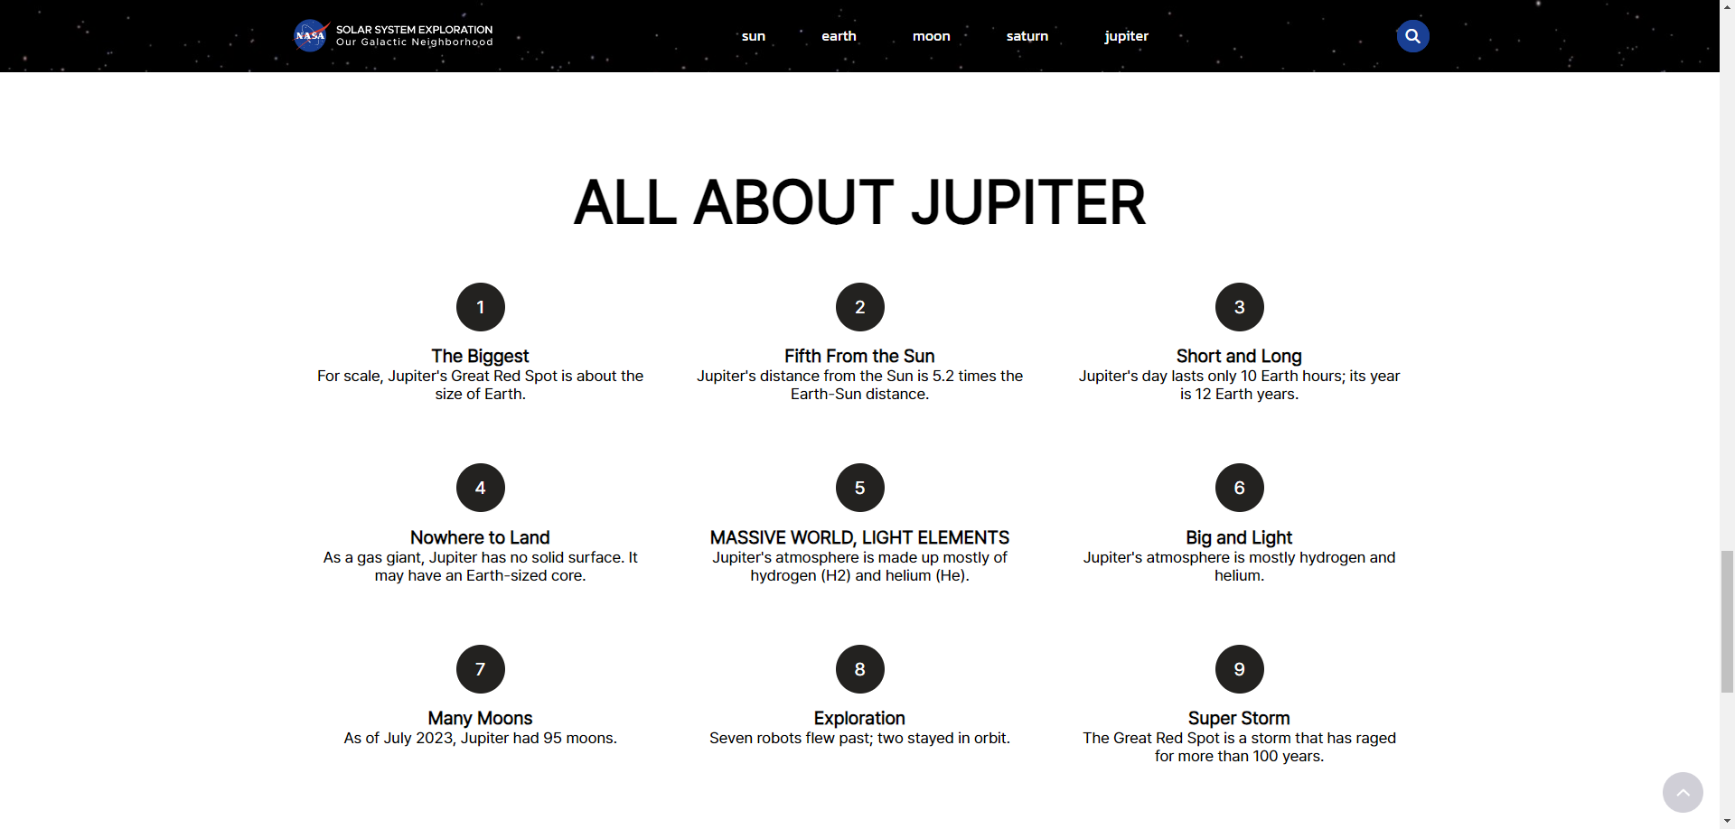
목성 – 더 많은 내용
그리드 사용
grid-template-columns:
repeat(3, 1fr);

Slide 7
p.토성 간단 설명
기본설명화면(2) – 애니메이션 추가 / 위 아래 내용 추가
구간 나눔 추가
더 많은 내용 – 구성방법 변경 / Saturn fact 버튼 추가

Slide 8
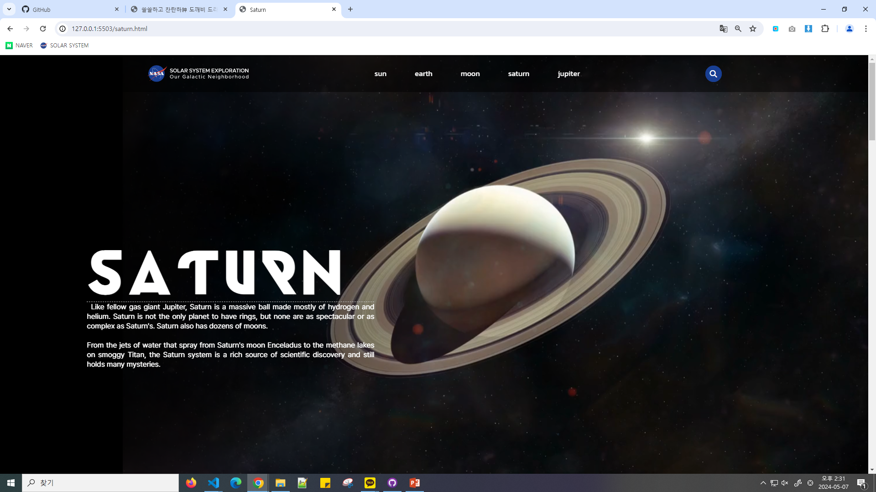
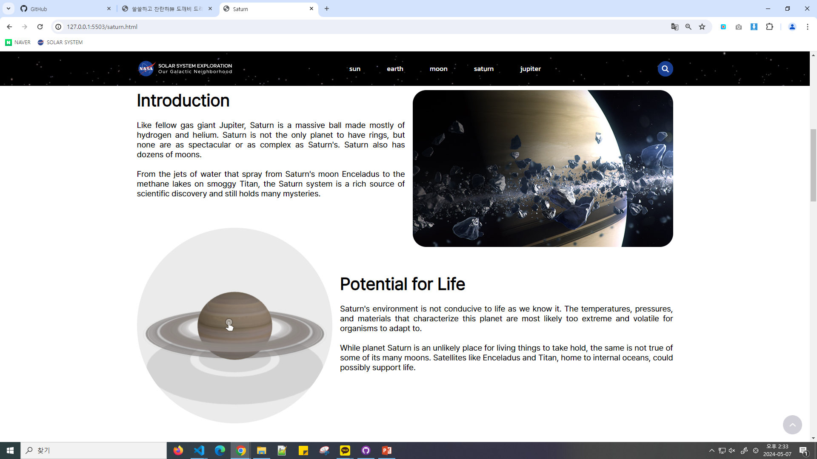
토성 - 메인화면
목성과 내용 동일
애니메이션
Opacity 0 -> 1
제목에는
+ left이동
목성 – 기본 설명화면
목성과 내용 동일
두번째 단락에는 사진대신 3D모형

Slide 9
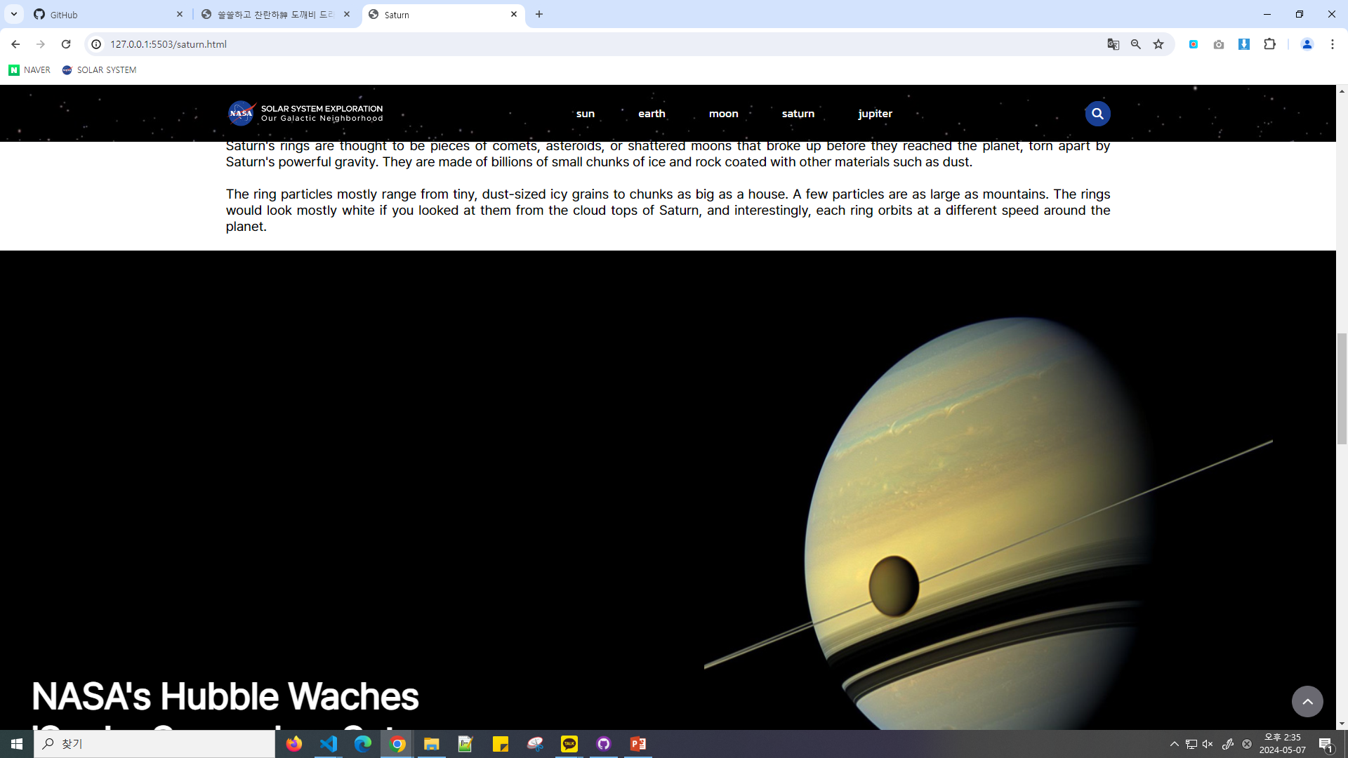
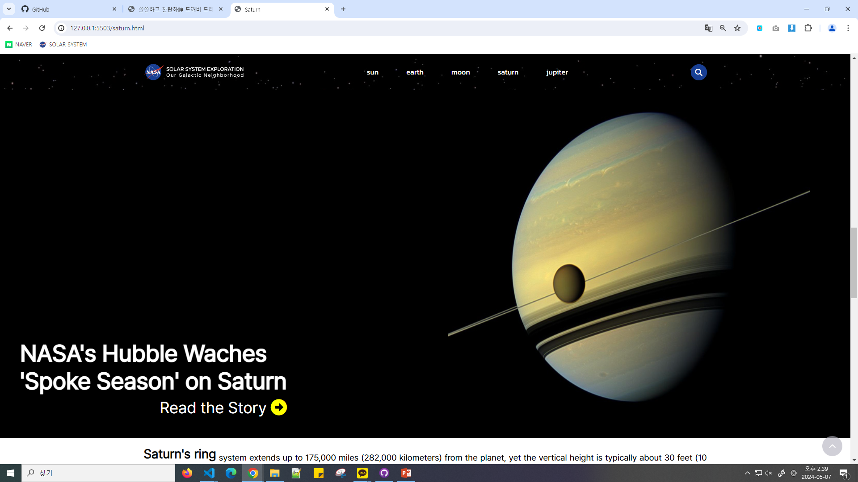
토성 – 기본 설명화면(2)
애니메이션
Width 0% -> 100% 선이 양쪽으로 펼쳐지고
Height 0 -> 80vh로 아래로 펼쳐짐
페이지 윗부분이 화면기준 1/3위치할때 애니메이션 발동
사진 하단 버튼(Read the Story ☞)
클릭 시 외부 링크 이동(새탭이동)

Slide 10
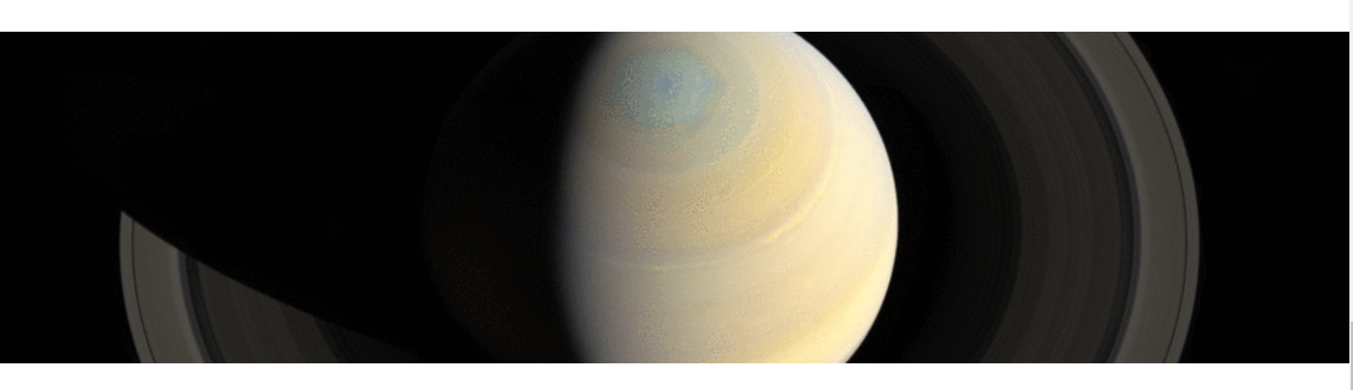
토성 – 구간 나눔
배경사진은 움직이지 않고
Height 50vh를 줘서 스크롤 시 일부만 보이도록 함

Slide 11
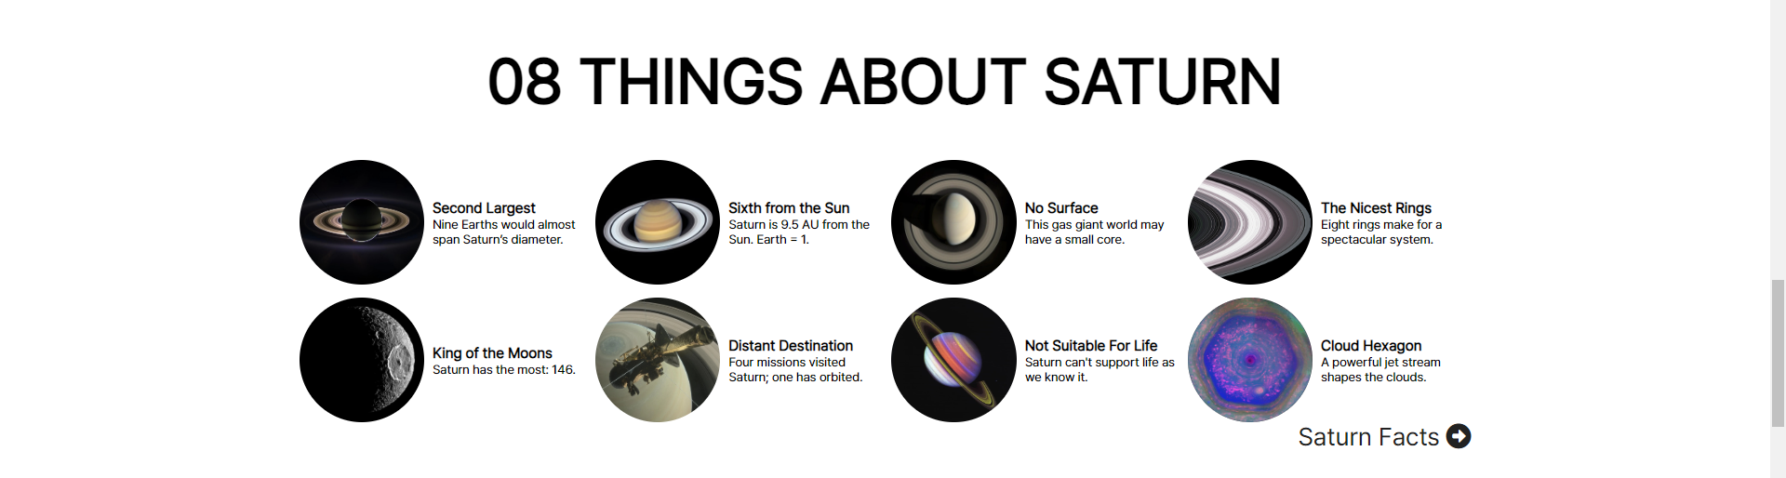
토성 – 더 많은 내용
그리드로 구성
플랙스로 구성하여 사진과 내용을 나란히 둠
외부링크로 이동(새탭이동)

